Slide 1

what's the
Wiidroid
?

Slide 2

·全新的体感操作终端
开启体感操作普及化的序幕
·打开电脑就能玩体感
使用 手机+电脑 虚拟Wii平台
·简单 无脑 易操作
只需智能手机和一台PC

Slide 3
Why
We Did This？

Slide 4
体感操作时代的降临
体感技术具有两个明显优势：
·其一 它将传统的二维交互拓展到了三维空间;
·其二 它在交互中容许用户进行模糊和不精确的操作;
这恰好都是人机交互发展的重要趋势。

Slide 5


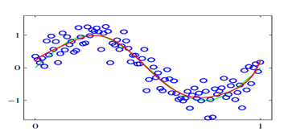
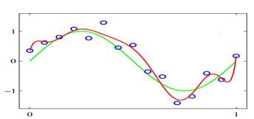
体感操作时代的降临

Slide 6



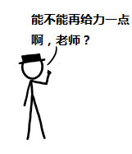
Wii
PS Move
索 尼
任天堂
业界的良心
iSec
Kinect
Xtion
. . . . . .
Microsoft
Leap Motion

Slide 7



That's
Wiidroid

Slide 8
How
Wiidroid
Works？

Slide 9




·手机与PC连接同一wifi网络
·PC端开启服务
·安卓端发送连接请求，PC端接受请求
·安卓端开始搜集体感信息，处理并发送给PC端

Slide 10
How to Built
Wiidroid?

Slide 11
·手机端使用安卓平台搭建
·PC端使用Windows平台搭建
·利用 WiFi 构建无线局域网进行
通信(TCP协议)

Slide 12
手机端工作原理
·手机客户端使用安卓平台搭建。
·使用到的传感器
主要传感器
加速度传感器
姿态传感器
辅助传感器
磁场传感器
光传感器
距离传感器

Slide 13
PC端
综述
服务器端（PCServer）接收从安卓端发送的消息流并进行分析。模拟为硬件指令消息反馈给操作系统。操作系统根据消息类型将数据发送给指定的窗口，完成一次操作。

Slide 14
That's All
Tha
n
ks

Slide 15
技术细节
Technique Detail of
Wiidroid

Slide 16
手机端
技术细节

Slide 17
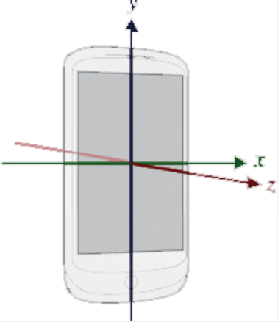
加速度传感器
注册监听器后，当传感器数据发生变动
时会触发onSensorChanged方法，我
们可以得到一个SensorEvent对象，
这个对象有一重要的成员变量
public final float[] values。
其定义如下：
All values are in SI units (m/s^2)
values[0]: Acceleration minus Gx on the x-axis
values[1]: Acceleration minus Gy on the y-axis
values[2]: Acceleration minus Gz on the z-axis
可以看出values[0~2]的值是某方向加速度(Acceleration)减去该方向的重力值(Gx、Gy、Gz)。

Slide 18
加速度传感器
注册监听器后，当传感器数据发生
变动时会触发onSensorChanged方法，
我们可以得到一个SensorEvent对象，这
个对象有一重要的成员变量
public final float[] values。
其定义如下：
All values are in SI units (m/s^2)
values[0]: Acceleration minus Gx on the x-axis
values[1]: Acceleration minus Gy on the y-axis
values[2]: Acceleration minus Gz on the z-axis
可以看出values[0~2]的值是某方向加速度(Acceleration)减去该方向的重力值(Gx、Gy、Gz)。

Slide 19
加速度传感器
利用这三个数据我们便可以得到手
机的运动状态。
将得到的三维加速度(Gx,Gy,Gz)
发送至PC端，经过计算即可得到手机的
运动轨迹

Slide 20
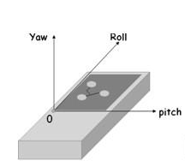
姿态传感器
姿态传感器主要感应手机方位
的变化，其每次读取的都是静态的状
态值，在注册了传感器后，姿态传感器俘获3个参数values[0]，values[1]和values[2]，分别代表手机沿
Yaw轴、Pitch轴和Roll轴转动的角度。

Slide 21
姿态传感器
Yaw轴，该轴是三个轴中最简单
的一个，其表示的方向是不变的，一直
是重力加速度g的反方向，即一直是竖直
向上的，与手机的姿态无关。
Pitch轴，会随着手机沿Yaw轴旋转而改变，唯一不变的关系是该轴永远与Yaw轴成90度角，实际上Yaw轴与Pitch轴相当于焊到一起的一个90度支架，无论手机怎么旋转，其与Yaw轴的角度都为90度。
Roll轴，该轴是沿着手机屏幕向上的轴，无论手机是何种姿态，Roll轴都是沿着手机的屏幕向上的，其方向是与手机绑定的。

Slide 22
其他传感器
·磁场传感器
·光传感器
·距离传感器
因为此次搭建的Demo中暂未涉及以上几种传感器，故在此不多赘述。

Slide 23
PC端
技术细节

Slide 24
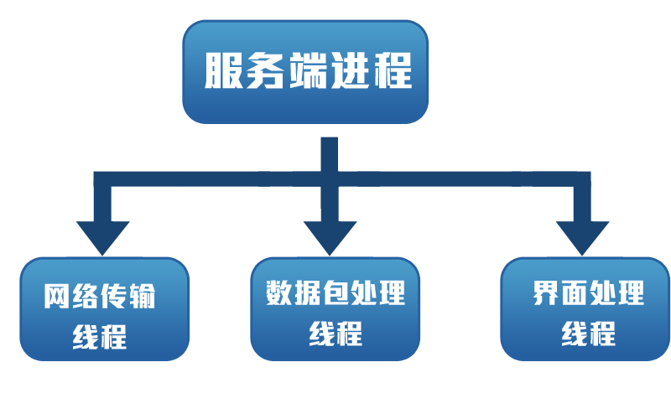
服务端构架

Slide 25
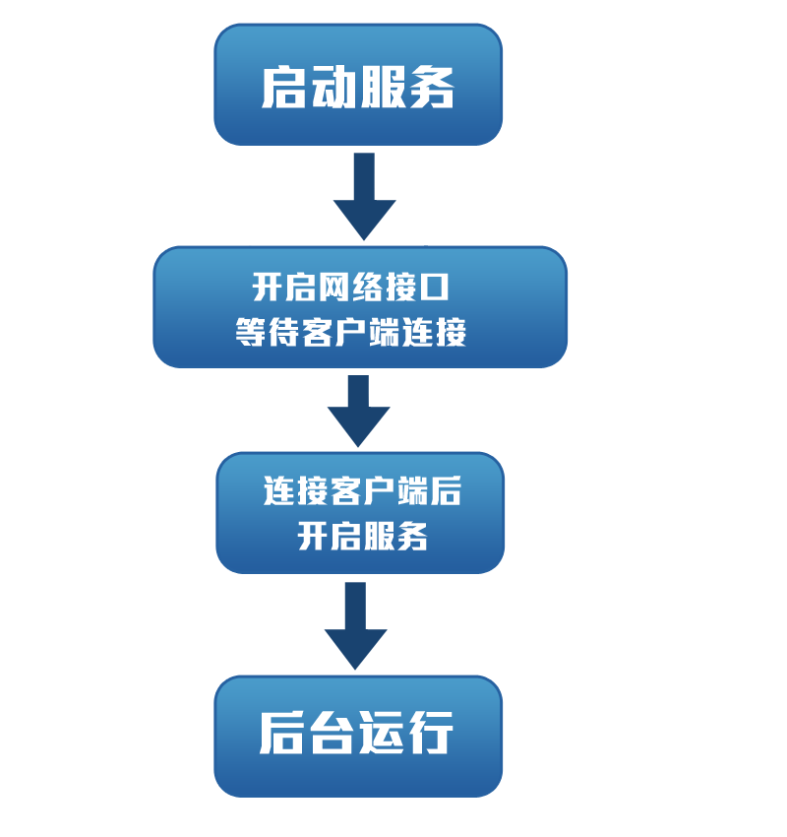
PC端工作原理
启动服务后开启网络端口，等待手机端连接。
客户端连接后开始接收体感数据，系统最小化至托盘

Slide 26
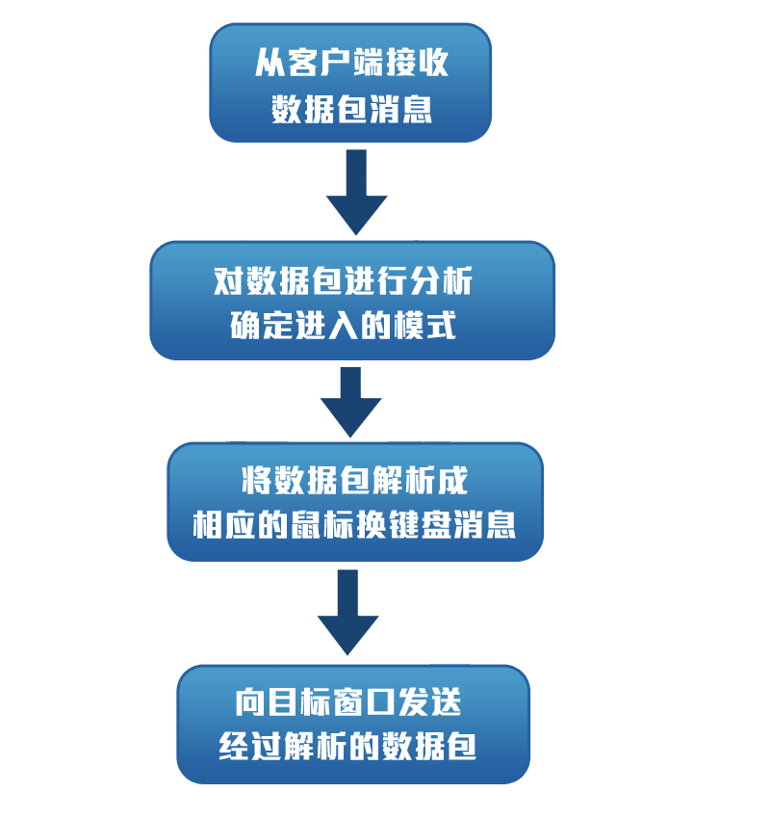
PC端工作过程

